Slide 1

谓词逻辑 >谓词公式
1.个体和谓词
2..谓词的表示: P(x1,x2,...xn)
每个命题有一个谓词和若干个体组成.当谓词确定后,
命题的真值依赖个体,因此采用函数的记法表示谓词,自变
量的取值范围称为个体域 D
3.量词:当句子的主语是泛指的时候,必须引入量词符号
4.特性谓词: 若在全总个体域讨论问题,还需在命题表达中
增加特性谓词,以说明命题中个体的取值范围.
5.命题符号化
“每个计算机系的学生都学离散数学“
“存在着偶素数”

Slide 2


谓词逻辑
２-1 谓词的概念与表示
２-2 量词
２-3 谓词公式
２-4 谓词公式的解释
２-5 等价式与蕴含式
2－6 前束范式
２-7 谓词演算的推理理论
Notes:
讨论的方法与命题逻辑类似。首先我们对原子命题进一步分解,并分别符号化.建立起符号系统。

Slide 3

谓词逻辑 >谓词公式
2-3 谓词公式
1. 谓词公式
补充定义(项)
1).个体常元和个体变元是项.
2).若f 是n元个体函数,t1,...,tn是项,则 f(t1,...tn)是项.
3).只有有限次运用1),2)规则得到的符号串是项.
项代表公式中以各种形式出现的个体.
如 x, a, f(x), g(x,y), g( f (x),a).
原子公式: 把A(t1, t2, … tn)称为谓词演算的原子公式,
其中, t1, t2, … tn是项.
如 P, P(x), P(x,y), P( f(x), y ), P(a, y) 均原子公式。
不含个体变元的原子公式是原子命题.

Slide 4
谓词逻辑 >谓词公式
定义 2-3.1 谓词演算的合式公式wff,由下述各条组成：
(1)原子谓词公式是合式公式。
(2)若A是合式公式,则¬A是合式公式。
(3)若A和B都是合式公式,则(A∧B),(A∨B), (A→B)和(A↔B)
是合式公式。
(4)如果A是合式公式,x是A中出现的任何变元,
则 (∀x)A和 (∃x)A都是合式公式。
(5)只有经过有限次的应用规则(1),(2),(3),(4)
所得到的公式是合式公式。
简称谓词公式
如
∀x∃y P( x, y),
∀x P( f(x), y),
¬P(a,y)→ Q

Slide 5
谓词逻辑 >谓词公式
2.变元的约束
若给定α为一谓词公式,它可带有如下子公式:
(∀ x) A( x ) 或 (∃ x) A( x )
指导变元
辖域
约束变元
其中,∀、∃ 后的 x 称为该量词的指导变元; A(x)称为量词的作用域或辖域(scope);在辖域中 x 的一切出现称为x在α中的约束出现,x称为约束变元;在α中除约束变元以外所出现的变元称为自由变元。
如
∀x(M(x)→R(x)) ,
∃yP(x, y)∧R(y)
P63例题1

Slide 6

谓词逻辑 >谓词公式 >变元的约束
例题1 说明下列各式的作用域和变元约束情况
自由变元
(c) (∀x) (∀y)(P(x,y)∧Q(y, z )) ∧ (∃x) P(x, y )
∃x的辖域
∀x ,∀y的辖域
(d) (∀x)(P(x)∧(∃x) Q(x,z)→(∃y)(R(x,y))∨Q(x,y)
∃x的辖域
∃y的辖域
∀x的辖域
最近原则
自由变元

Slide 7
谓词逻辑 >谓词公式
闭式:不含自由变元的公式.
开式:含有自由变元的公式.
其中,含有k个自由变元 x1, x2,...xk的公式称为
k元谓词,记作A(x1,x2,...xk ),0元谓词为闭式.
例如 (∀ x) P( x,y,z )
二元谓词
x是小于100的质数: L(x,100)
一元谓词
又如 任意的实数x,都存在着实数y,使得x<y.（不存在最大实数）
令 P(x,y): x<y , R( x): x是实数
∀x∃ y(R( x)→R(y)∧ P( x, y ) )
闭式 (T)
由命题符号化得到的公式是闭式.

Slide 8
谓词逻辑 >谓词公式的解释
本节重点掌握的概念:
谓词公式、自由变元、约束变元、开式、闭式。
作 业
2-4 （1）
Notes:
本节重点掌握的概念:微词公式, 自由变元,约束变元,开式,闭式
本节重点掌握的方法: 谓词公式的求真值,有限域,无限域.

Slide 9
谓词逻辑
２-1 谓词的概念与表示
２-2 量词
２-3 谓词公式
２-4 谓词公式的解释
２-5 等价式与蕴含式
2－6 前束范式
２-7 谓词演算的推理理论
Notes:
讨论的方法与命题逻辑类似。首先我们对原子命题进一步分解,并分别符号化.建立起符号系统。

Slide 10

谓词逻辑 >谓词公式的解释
2-4.谓词公式的解释
谓词公式的真值与那些因素有关?谓词公式的真值能否像命题逻辑那样总可由真值表给出?
例
指定个体函数和个体
指定自由变元
∀x∃y (P(x)∧ Q( f(x,a), y ,z )∨R) 的真值
给出个体域
指定谓词
例
∀x∃ y P( x, y )(闭命题)
(T);
令 P(x,y): x<y , D:自然数
令 P(x,y): x+y=0 ,D:自然数
(F)
例
Q(x,y)→P( x, y )(开命题)
令D: 自然数; P(x,y): x<y; Q(x,y): x+y=0 ,
令x=2, y=1, (T) ; 令 x=1, y=2, (F)

Slide 11
谓词逻辑 >谓词公式的解释
谓词公式的一个解释I(Interpretation)
1).指定一个个体域D_{I}.
2).为每个个体常元符号指定D_{I}中的一个个体.
3).为每个n元个体函数符号指定D_{I}上的n元个体函数.
4).为每个n元谓词符号指定一个D_{I}上的n元谓词
闭式在一解释下有一确定真值.
解释I下的一个赋值
为公式中的每个自由变元指定个体域D_{I}中的一个个体.
开式在一组解释I及I下一个赋值下, 有一确定真值.
补例

Slide 12
谓词逻辑 >谓词公式的解释
补例
给定解释I和I 中的赋值如下: D_{I}:自然数集,
L(x,y):x<y, E(x,y):x=y, h(x,y):x·y, v1: x=0, v2: x=1
求公式在解释I下的真值.
(1) ∀y (E(x,y) ∨ L(x, y ))
解 在解释I下 E(x,y)为 x=y; L(x, y )为x<y
当赋值为v1时,命题解释为:对任意自然数y,均有0≤y (T)
当赋值为v2时,命题解释为:对任意自然数y,均有1≤y (F)
(2) ∀y∃z E( h( y,z ), x )
解 在解释I下, E( h( y,z ), x ) 为 y·z =x
当赋值为v1时,命题为:对任意自然数y,存在z 使得 y·z=0 (T)
当赋值为v2时,命题为:对任意自然数y,存在z 使得 y·z =1 (F)

Slide 13
谓词逻辑 >谓词公式的解释
当个体域DI中的元素个数有限时,可将变元的所有
可能取值一一列举出来,此时量词可消除.
设解释I的个体域为{ a1, a2,…, an }, 则在解释I下,
∀xA(x) ⇔A(a1)∧A(a2)∧...∧A(an)
∃xA(x) ⇔A(a1)∨A(a2)∨...∨A(an)
补例
Notes:
求谓词公式在给定指派下的真值.必会.考试题.

Slide 14
谓词逻辑 >谓词公式的解释
给定解释I如下:D={ 2, 3 }, f (2)=3, f (3)=2, P(2)=T
P(3)=F, Q(2, 2)=T, Q(3, 3)=T,Q(2, 3)=F, Q(3, 2)=F.
补例
求下列闭式在解释I下的真值
1) ∀x(Q( f(x), x)→P(x)) 2) ∀x(∃ y)Q( x, y)
解
1). 原式=(Q( f (2), 2)→P(2) ) ∧(Q( f (3), 3)→P(3) )
=(Q(3, 2)→P(2) )∧( Q(2, 3)→P(3) )
=(F→T) ∧ (F→F) =T
2). 原式= ∀x (Q(x, 2) ∨ Q( x, 3 ))
= (Q(2, 2)∨ Q( 2, 3))∧(Q(3, 2)∨ Q(3, 3))
= (T ∨ F) ∧ (F ∨ T) =T
∃ y∀x Q( x, y)的真值?

Slide 15
谓词逻辑 >谓词公式的解释
求(∀x)(∃y)(P(x)∧Q(x, y)) 在解释I的真值
补例
D_{I}={1,2}, P(1)=F, P(2)=T, Q(1,1)=T,
Q(2,2)=T; Q(1,2)=F, Q(2,1)=F.
原式= (∀x)((P(x)∧ Q(x,1))∨(P(x)∧ Q( x, 2)) )
= ((P(1)∧ Q(1,1))∨(P(1)∧ Q( 1, 2 )))∧
((P(2)∧ Q(2,1))∨(P(2)∧ Q( 2,2 )))
= ((F∧T) ∨ (F ∧ T)) ∧ ((F ∧ F) ∨( T ∧ T) )
= F

Slide 16
谓词逻辑 >谓词公式的解释
本节重点掌握的方法: 求谓词公式的真值
作 业
2-4 （2）（b）,（c）
（3）
（4）
2-5 （1）（b）
（2） （a）, （d）
Notes:
本节重点掌握的概念:微词公式, 自由变元,约束变元,开式,闭式
本节重点掌握的方法: 谓词公式的求真值,有限域,无限域.

Slide 17


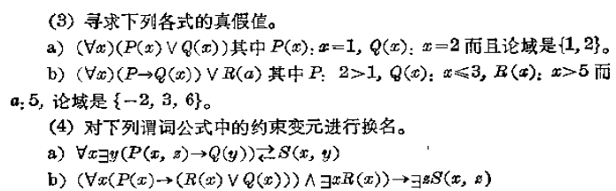
谓词逻辑 >谓词公式的解释
Notes:
本节重点掌握的概念:微词公式, 自由变元,约束变元,开式,闭式
本节重点掌握的方法: 谓词公式的求真值,有限域,无限域.

Slide 18
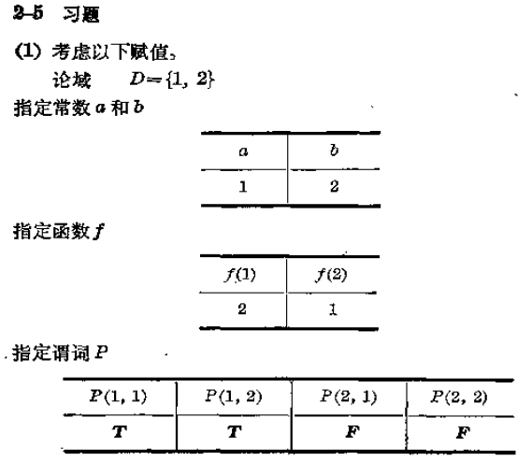
谓词逻辑 >谓词公式的解释
Notes:
本节重点掌握的概念:微词公式, 自由变元,约束变元,开式,闭式
本节重点掌握的方法: 谓词公式的求真值,有限域,无限域.

Slide 19

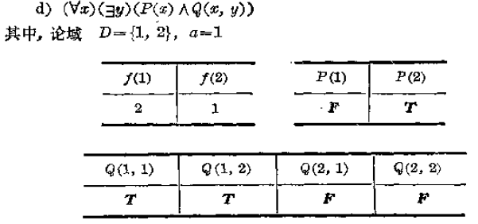
谓词逻辑 >谓词公式的解释
Notes:
本节重点掌握的概念:微词公式, 自由变元,约束变元,开式,闭式
本节重点掌握的方法: 谓词公式的求真值,有限域,无限域.

